Slide 1
Erasmus+ projekt: S.F.C.R. Spasi budućnost! Promijeni pravila!
Koordinatorice:
Marija Fridl Grosicki, prof.
Željka Vidović, prof.

Slide 2
Partneri projekta: Učenici i nastavnici osnovnih i srednjih škola iz zemalja:
Turska
Francuska
Rumunjska
Republika Makedonija
Poljska
Hrvatska

Slide 3
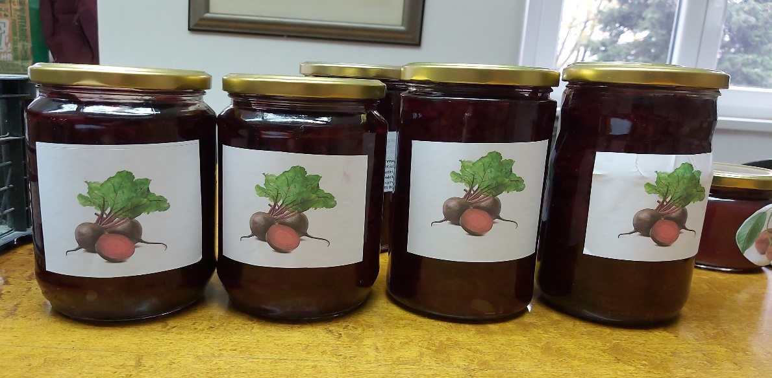
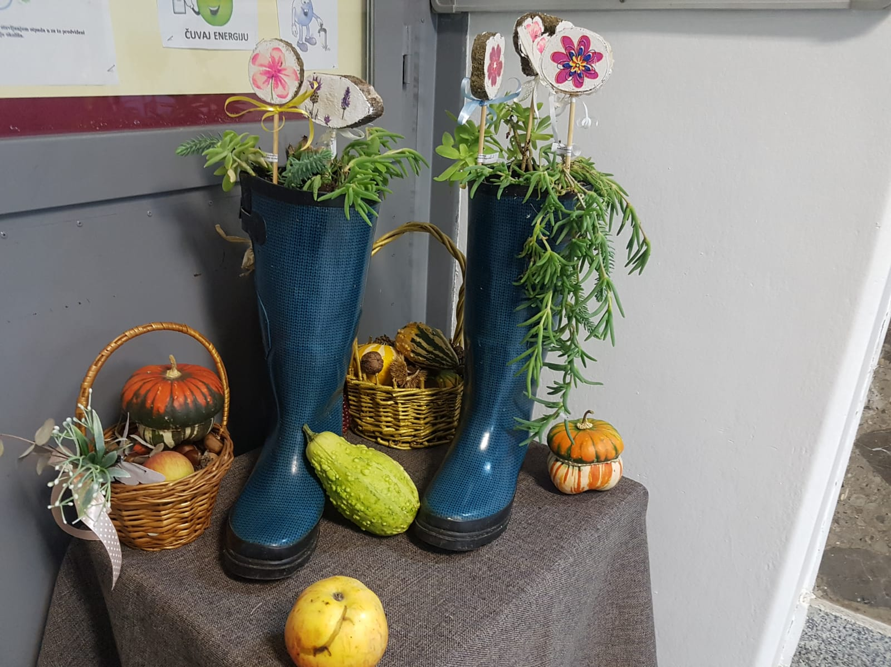
Ciljevi projekta S.F.C.R.:
Učiti kako možemo čuvati naš okoliš od zagađenja i uništavanja
Promovirati usvajanje zdravih prehrambenih navika
Smanjiti količinu smeća, reciklirati otpadne materijale
Odgajati mlade ljude za preuzimanje aktivne uloge po pitanju ekologije

Slide 4
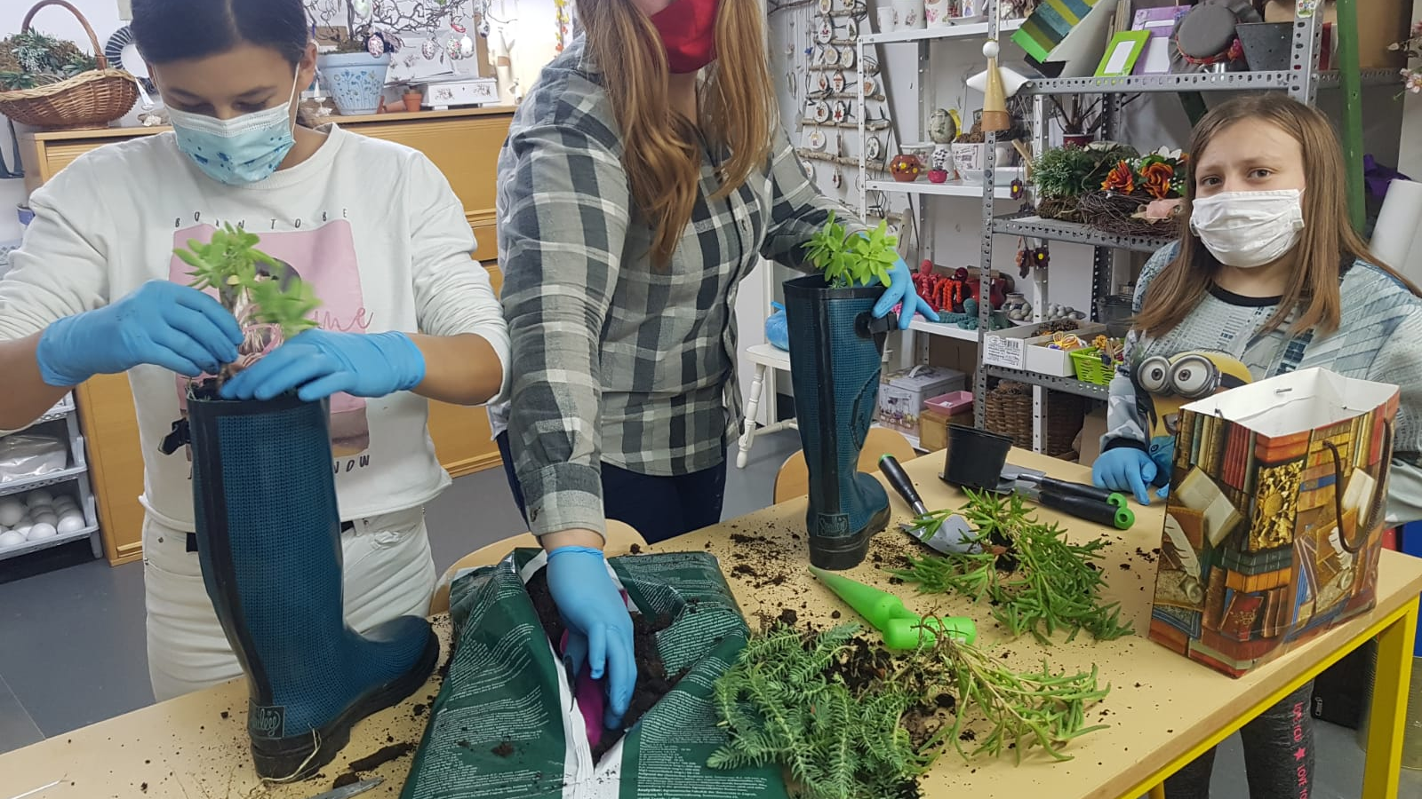
Planirane aktivnosti u školi:
Izrada i održavanje eko vrta
Posjete ekološkim gospodarstvima, eko-selima
Radionice na temu zdrave hrane i ekološki uzgojenih proizvoda
Izrada video-uradaka na temu zdrave hrane, recikliranja, uređenja eko-vrta
Pisanje članaka, objavljivanje provedenih aktivnosti na stranicama škole
Aktivnost: „Nulti dan kupovine”
Aktivnosti uređenja školskog dvorišta (Svjetski dan okoliša)

Slide 5
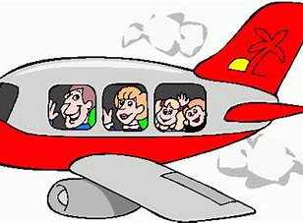
Putovanja u sklopu projekta S.F.C.R.
Planirana su studijska putovanja u škole svih partnera
Naša škola će također biti domaćin partnerima drugih država
Na svako idu po četiri učenika naše škole, a u pratnji dva nastavnika
Pojedino studijsko putovanje će trajati 5 dana
Troškovi putovanja, smještaja i prehrane će biti pokriveni iz sredstava projekta
Aktivnosti studijskih putovanja: radionice, razmjena iskustava, predavanja, tematski izleti
Putovanja će se organizirati kada epidemiološka situacija bude u potpunosti sigurna!

Slide 6
Trajanje projekta
Planirano trajanje: 15.rujna 2020. – 14.rujna 2022.
Mogućnost produljenja trajanja projekta iz razloga trenutne pandemije
Učenici uključeni u projekt će moći sudjelovati u projektnim putovanjima i nakon što završe školovanje

Slide 7
Pratite naše projektne aktivnosti
Facebook stranica: Save the future, change the rules!
Twitter stranica: savethefuturechangetherules

Slide 8
Projektni plakat

Slide 9
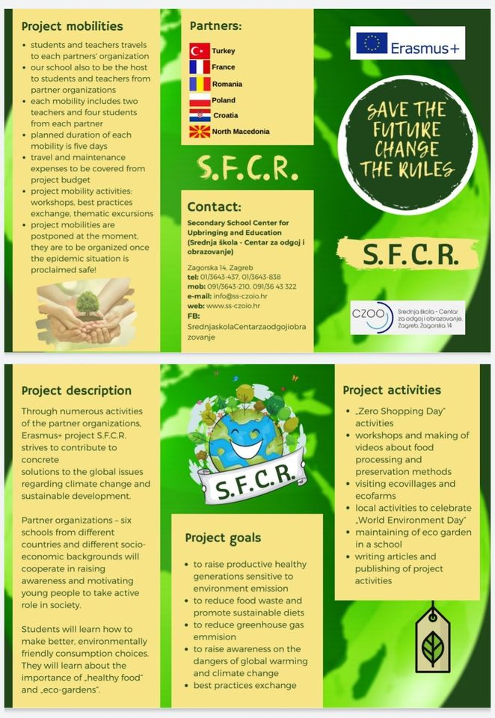
Projektna brošura

Slide 10
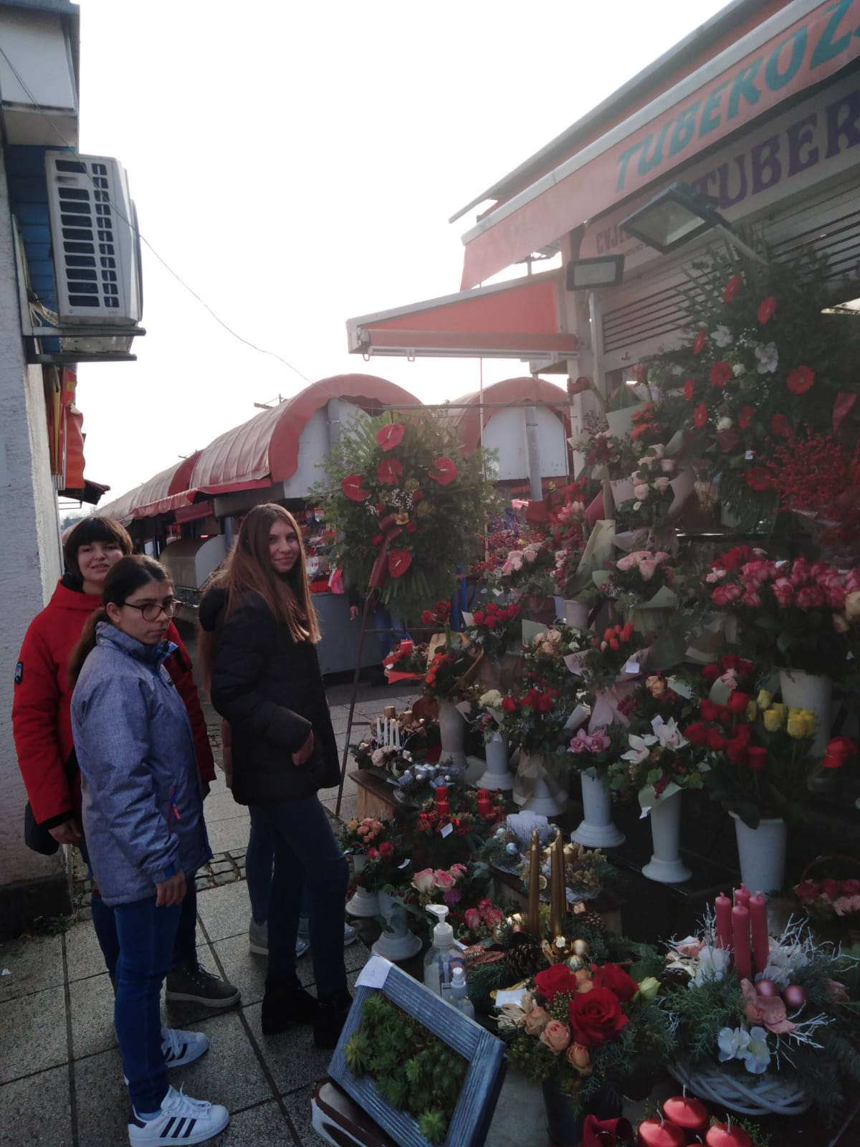
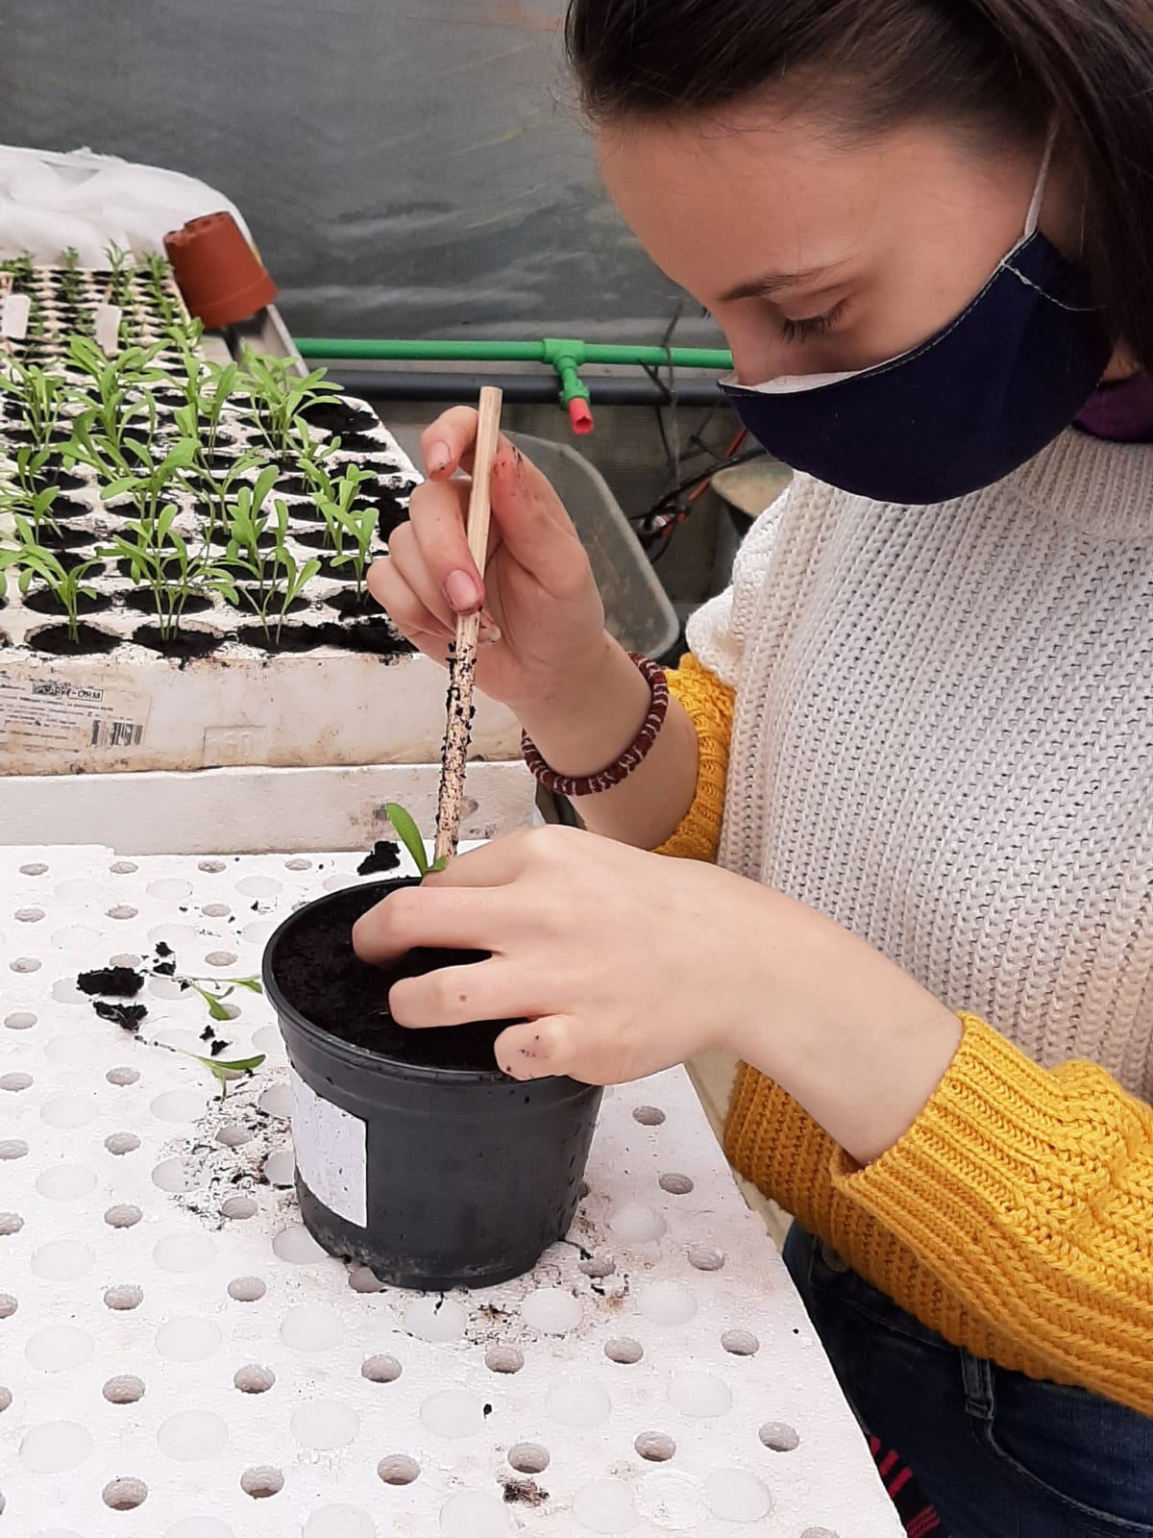
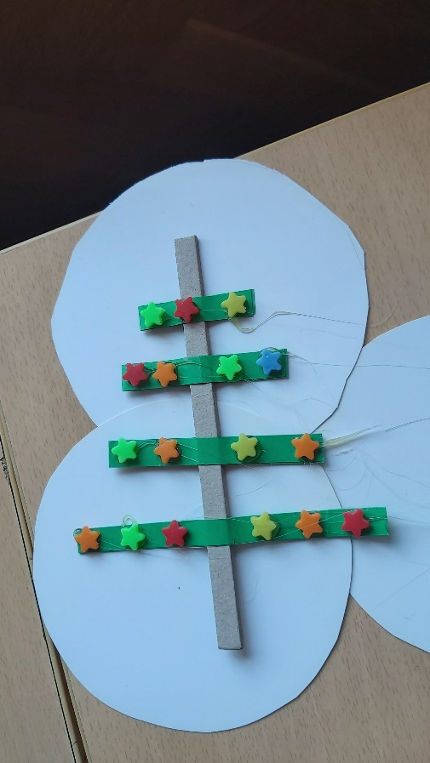
Hvala na pozornosti!

